Slide 1
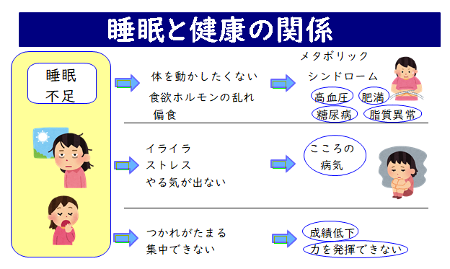
資料８（プログラム④用）
※一部、元の資料を児童にわかりやすいように加工しています。
提供：「弘前大学 健康未来イノベーション研究機構」より

